Slide 1



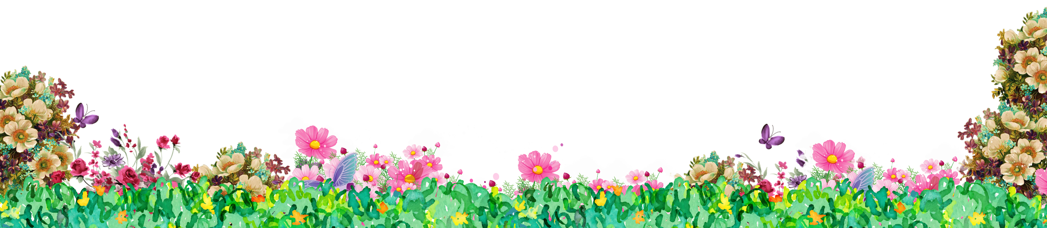
Thứ … Ngày …Tháng … Năm 2022

Slide 2

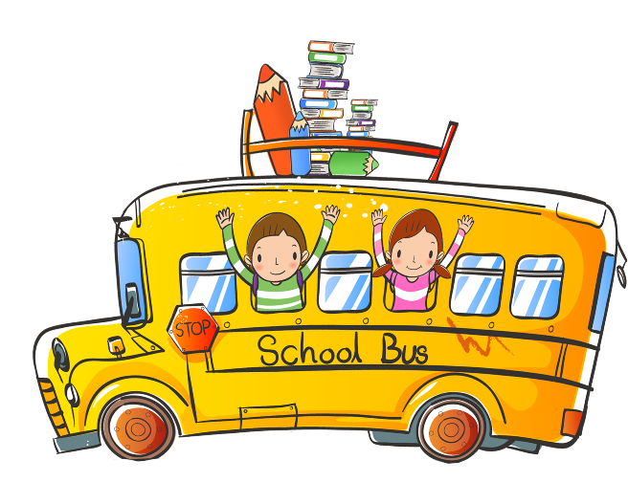
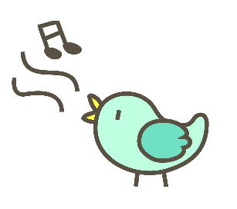

Slide 3


Slide 4

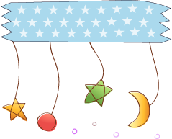
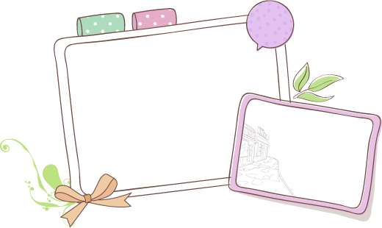
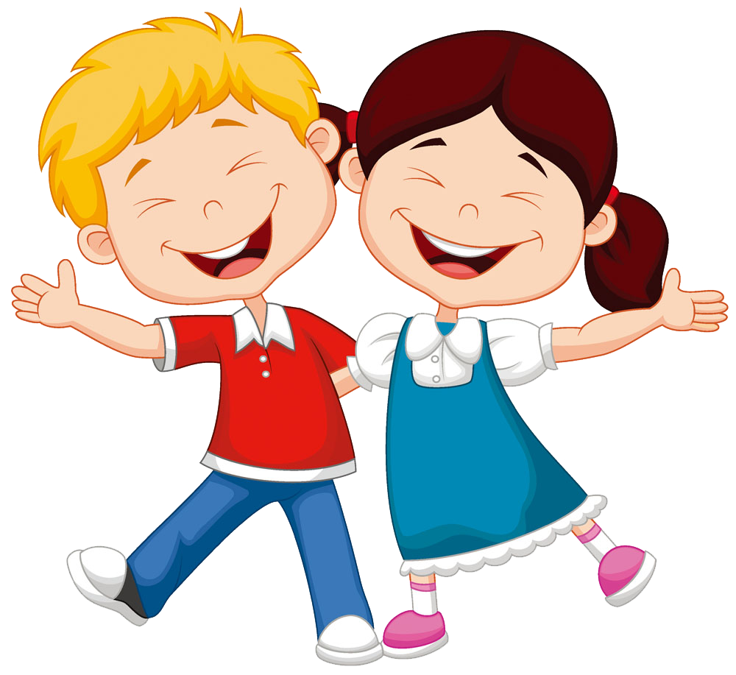
1. Vẽ sơ đồ tình bạn

Slide 5


Vẽ sơ đồ kết nối từ ngôi sao có tên em đến ngôi sao có tên bạn thân của em.
Nam
Hòa thuận
Giang
Tôi
!
Bất đồng !
Tuệ

Slide 6











Slide 7
Hãy chia sẻ mong muốn vun đắp tình cảm với các bạn khác

Slide 8
2. Lựa chọn cách giải quyết bất đồng giữa những người bạn

Slide 9
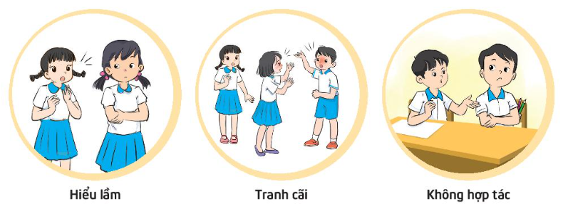
Suy nghĩ và nhớ lại một tình huống giận dỗi với bạn

Slide 10

Lý do xảy ra tranh cãi, giận dỗi với bạn là gì?
Cảm xúc khi đang giận dỗi và tranh cãi với bạn
Em sẽ làm lành với bạn như thế nào?
Thảo luận nhóm 4

Slide 12

Nam và Thắng ngồi học cùng bàn, là đôi bạn thân thiết. Nhưng một hôm Nam đang viết chính tả, Thắng quơ tay đụng vào tay Nam làm Nam vạch một đường vào vở, thế là Nam giận Thắng.
Tình huống

Slide 13
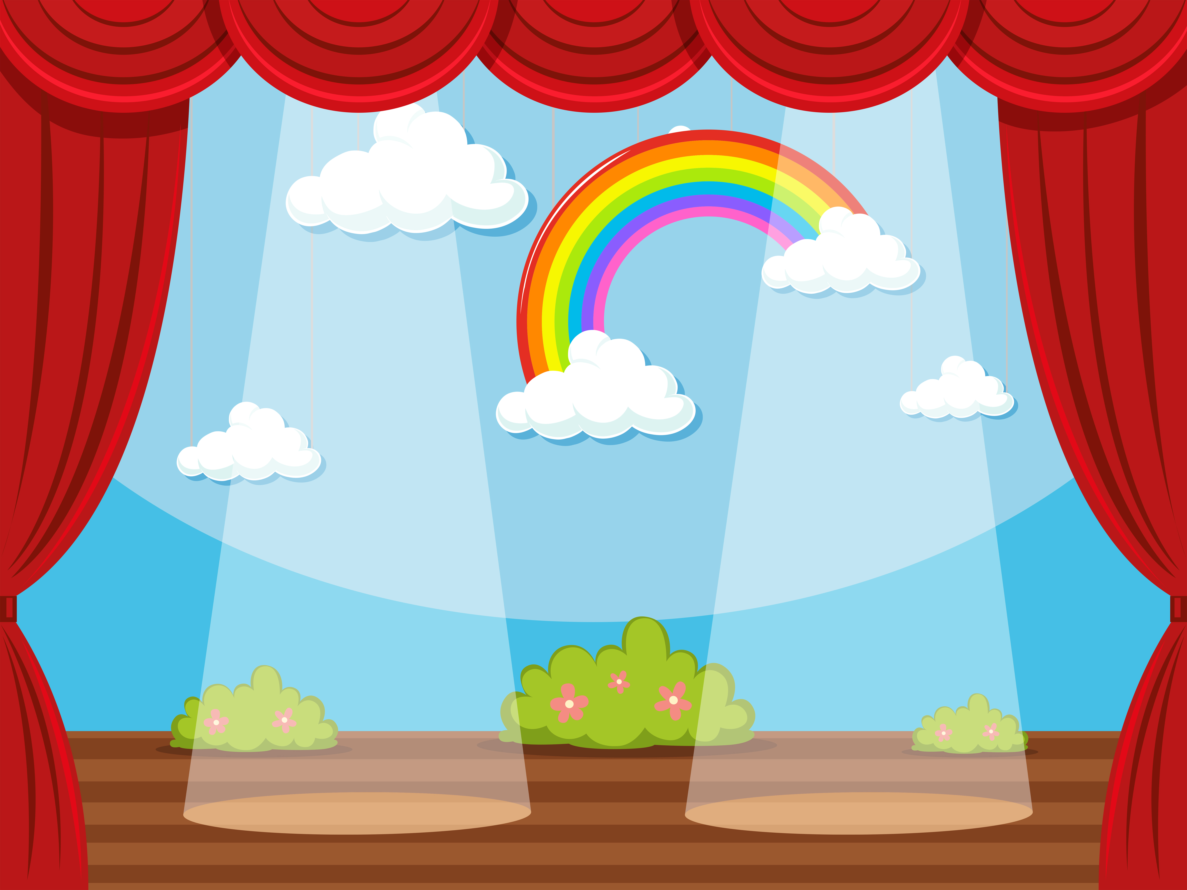
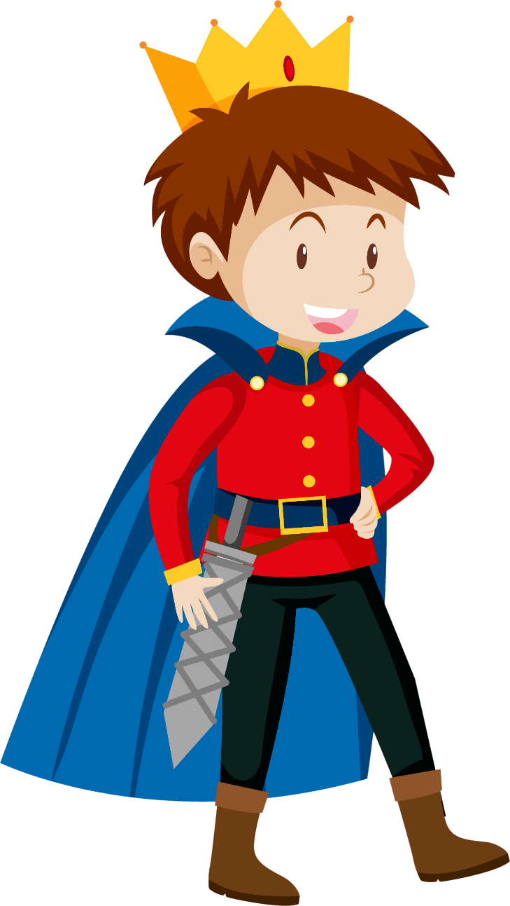
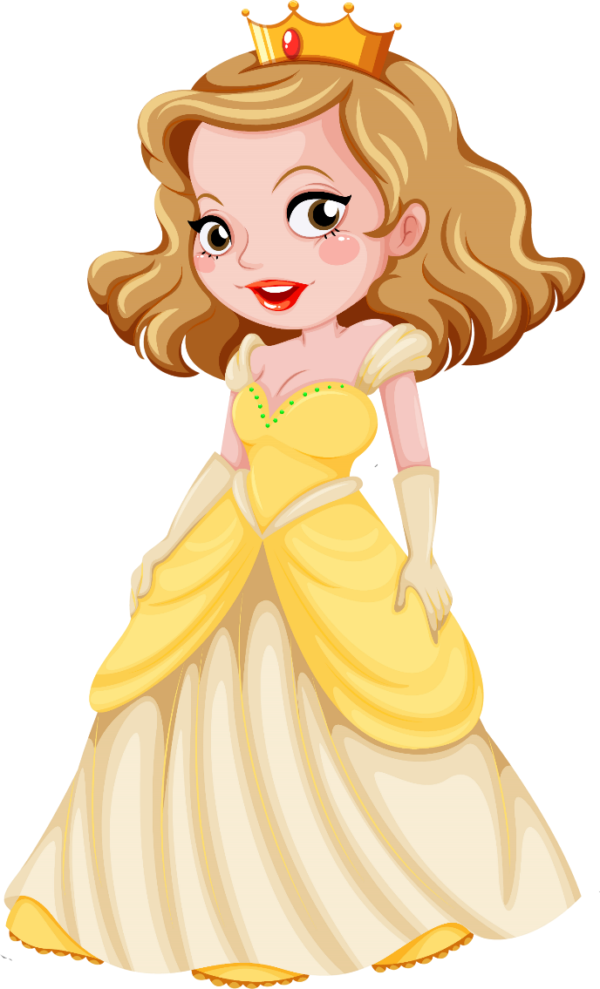
Diễn viên nhí
Đóng vai xử lý tình huống

Slide 14


Slide 15
Gà đã làm gì với vịt?
Sau khi vịt đi, gà gặp chuyện gì?
Vịt xử sự thế nào với gà?
Thảo luận nhóm 4
Gà đã nhận ra điều gì?

Slide 16
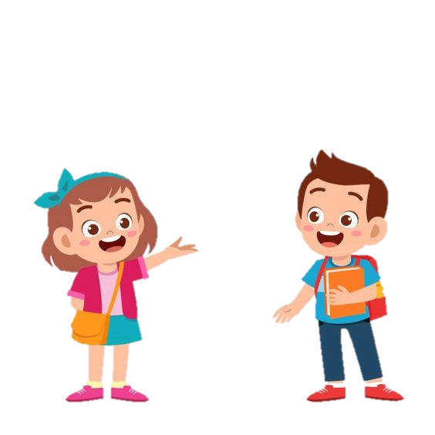
Gà đã làm gì với vịt?
Gà đã chê vịt bới thức ăn kém nên đuổi vịt đi.

Slide 17
Sau khi vịt đi, gà gặp chuyện gì?
Gà đã gặp sói đuổi ăn thịt.

Slide 18
Vịt xử sự thế nào với gà?
Vịt giúp gà ngồi lên lưng và bơi ra giữa hồ để cáo không bắt được.

Slide 19
Gà đã nhận ra điều gì?
Mỗi con vật có một đặc điểm riêng và nhận ra mình sai, xin lỗi vịt.

Slide 20


